Slide 1
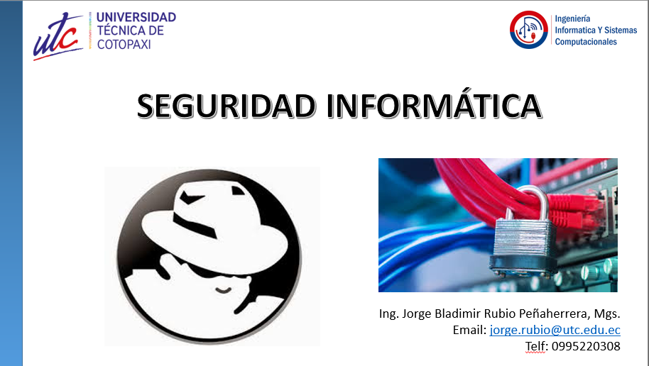

Slide 2

Tema: Seguridad informática
Recordando
¿Qué es un sistema informático?
Es el conjunto que resulta de la integración de cuatro elementos: Hardware, software, datos y usuarios.
¿Cuál es el objetivo de integrar estos componentes?
Hacer posible el procesamiento automático de los datos, mediante el uso de ordenadores.

Slide 3
Tema: Seguridad informática
Recordando
¿Qué son datos?
Símbolos que representan hechos, situaciones, condiciones o valores. Los datos son la materia prima que procesamos para producir información.
¿Qué es la información?
El resultado de procesar o transformar los datos. La información es significativa para el usuario.

Slide 4

Tema: Seguridad informática
Conceptos
Como consecuencia de la amplia difusión de la tecnología informática, la información:
Se almacena y se procesa en ordenadores, que pueden ser independientes o estar conectados a sistemas de redes.
Puede ser confidencial para algunas personas o para instituciones completas.
No está centralizada y puede tener alto valor.

Slide 5
Tema: Seguridad informática
Conceptos
Como consecuencia de la amplia difusión de la tecnología informática, la información:
Puede utilizarse para fines poco éticos.
Puede divulgarse sin autorización de su propietario.
Puede estar sujeta a robos, sabotaje o fraudes.
Puede ser alterada, destruida y mal utilizada.

Slide 6
Tema: Seguridad informática
Conceptos
La Seguridad Informática (S.I.) es la disciplina que se ocupa de diseñar las normas, procedimientos, métodos y técnicas, orientados a proveer condiciones seguras y confiables, para el procesamiento de datos en sistemas informáticos.
La decisión de aplicarlos es responsabilidad de cada usuario.
Las consecuencias de no hacerlo … también.

Slide 7
Tema: Seguridad informática
Principios de Seguridad Informática
Para lograr sus objetivos, la seguridad informática se fundamenta en tres principios, que debe cumplir todo sistema informático:
Confidencialidad
Integridad
Disponibilidad

Slide 8
Tema: Seguridad informática
Principios de Seguridad Informática
Confidencialidad
Se refiere a la privacidad de los elementos de información almacenados y procesados en un sistema informático.
Basándose en este principio, las herramientas de seguridad informática deben proteger al sistema de invasiones, intrusiones y accesos, por parte de personas o programas no autorizados.
Este principio es particularmente importante en sistemas distribuidos, es decir, aquellos en los que usuarios, ordenadores y datos residen en localidades diferentes, pero están física y lógicamente interconectados.

Slide 9
Tema: Seguridad informática
Principios de Seguridad Informática
Integridad
Se refiere a la validez y consistencia de los elementos de información almacenados y procesados en un sistema informático.
Basándose en este principio, las herramientas de seguridad informática deben asegurar que los procesos de actualización estén sincronizados y no se dupliquen, de forma que todos los elementos del sistema manipulen adecuadamente los mismos datos.
Este principio es particularmente importante en sistemas descentralizados, es decir, aquellos en los que diferentes usuarios, ordenadores y procesos comparten la misma información.

Slide 10
Tema: Seguridad informática
Principios de Seguridad Informática
Disponibilidad
Se refiere a la continuidad de acceso a los elementos de información almacenados y procesados en un sistema informático.
Basándose en este principio, las herramientas de Seguridad Informática deben reforzar la permanencia del sistema informático, en condiciones de actividad adecuadas para que los usuarios accedan a los datos con la frecuencia y dedicación que requieran.
Este principio es particularmente importante en sistemas informáticos cuyo compromiso con el usuario, es prestar servicio permanente.

Slide 11
Tema: Seguridad informática
Factores de riesgo
Ambientales: factores externos, lluvias, inundaciones, terremotos, tormentas, rayos, suciedad, humedad, calor, entre otros.
Impredecibles - Inciertos
Tecnológicos: fallas de hardware y/o software, fallas en el aire acondicionado, falla en el servicio eléctrico, ataque por virus informáticos, etc.
Humanos: hurto, adulteración, fraude, modificación, revelación, pérdida, sabotaje, vandalismo, crackers, hackers, falsificación, robo de contraseñas, intrusión, alteración, etc.
Predecibles

Slide 12
Tema: Seguridad informática
Factores tecnológicos de riesgo
Virus informáticos: Definición
Un virus informático es un programa (código) que se replica, añadiendo una copia de sí mismo a otro(s) programa(s).
Los virus informáticos son particularmente dañinos porque pasan desapercibidos hasta que los usuarios sufren las consecuencias, que pueden ir desde anuncios inocuos hasta la pérdida total del sistema.

Slide 13
Tema: Seguridad informática
Factores tecnológicos de riesgo
Virus informáticos: Características
Sus principales características son:
Auto-reproducción: Es la capacidad que tiene el programa de replicarse (hacer copias de sí mismo), sin intervención o consentimiento del usuario.
Infección: Es la capacidad que tiene el código de alojarse en otros programas, diferentes al portador original.

Slide 14
Tema: Seguridad informática
Factores tecnológicos de riesgo
Virus informáticos: Propósitos
Afectar el software: Sus instrucciones agregan nuevos archivos al sistema o manipulan el contenido de los archivos existentes, eliminándolo parcial o totalmente.
Afectar el hardware: Sus instrucciones manipulan los componentes físicos. Su principal objetivo son los dispositivos de almacenamiento secundario y pueden sobrecalentar las unidades, disminuir la vida útil del medio, destruir la estructura lógica para recuperación de archivos (FAT) y otras consecuencias.

Slide 15
Tema: Seguridad informática
Factores tecnológicos de riesgo
Virus informáticos: Clasificación
La inmensa cantidad de virus existentes, sus diferentes propósitos, sus variados comportamientos y sus diversas consecuencias, convierten su clasificación en un proceso complejo y polémico.
A continuación se presentan las categorías que agrupan a la mayoría de los virus conocidos. Sin embargo, es importante considerar que la aparición diaria de virus cada vez más sofisticados, puede llevar al surgimiento de nuevas categorías en cualquier momento.

Slide 16
Tema: Seguridad informática
Factores tecnológicos de riesgo
Virus informáticos: Clasificación
Virus genérico o de archivo: Se aloja como un parásito dentro de un archivo ejecutable y se replica en otros programas durante la ejecución.
Los genéricos acechan al sistema esperando que se satisfaga alguna condición (fecha del sistema o número de archivos en un disco). Cuando esta condición “catalizadora” se presenta, el virus inicia su rutina de destrucción.

Slide 17
Tema: Seguridad informática
Factores tecnológicos de riesgo
Virus informáticos: Clasificación
Virus mutante: En general se comporta igual que el virus genérico, pero en lugar de replicarse exactamente, genera copias modificadas de sí mismo.
Virus recombinables: Se unen, intercambian sus códigos y crean nuevos virus.
Virus “Bounty Hunter” (caza-recompensas): Están diseñados para atacar un producto antivirus particular.

Slide 18
Tema: Seguridad informática
Factores tecnológicos de riesgo
Virus informáticos: Clasificación
Virus específicos para redes: Coleccionan contraseñas de acceso a la red, para luego reproducirse y dispersar sus rutinas destructivas en todos los ordenadores conectados.
Virus de sector de arranque: Se alojan en la sección del disco cuyas instrucciones se cargan en memoria al inicializar el sistema. El virus alcanza la memoria antes que otros programas sean cargados e infecta cada nuevo disquete que se coloque en la unidad.

Slide 19
Introducción a la Computación
Tema: Seguridad informática
Factores tecnológicos de riesgo
Virus informáticos: Clasificación
Virus de macro: Se diseñan para infectar las macros que acompañan a una aplicación específica.
Una macro es un conjunto de instrucciones que ejecutan una tarea particular, activada por alguna aplicación específica como MS – Word o MS – Excel.
Son virus muy fáciles de programar y se dispersan rápidamente a través de anexos a e-mail, copia de archivos usando disquetes, etc.

Slide 20
Tema: Seguridad informática
Factores tecnológicos de riesgo
Virus informáticos: Clasificación
Virus de Internet: Se alojan en el código subyacente de las páginas web. Cuando el usuario accede a esos sitios en Internet, el virus se descarga y ejecuta en su sistema, pudiendo modificar o destruir la información almacenada.
Son de rápida y fácil dispersión, puesto que se alojan y viajan en un medio de acceso multitudinario: Internet.

Slide 21
PREGUNTAS??????

Slide 22
Tema: Seguridad informática
Factores humanos de riesgo
Hackers
Los hackers son personas con avanzados conocimientos técnicos en el área informática y que enfocan sus habilidades hacia la invasión de sistemas a los que no tienen acceso autorizado.
En general, los hackers persiguen dos objetivos:
Probar que tienen las competencias para invadir un sistema protegido.
Probar que la seguridad de un sistema tiene fallas.

Slide 23
Tema: Seguridad informática
Factores humanos de riesgo
Crackers
Los crackers son personas con avanzados conocimientos técnicos en el área informática y que enfocan sus habilidades hacia la invasión de sistemas a los que no tienen acceso autorizado.
En general, los crackers persiguen dos objetivos:
Destruir parcial o totalmente el sistema.
Obtener un beneficio personal (tangible o intangible) como consecuencia de sus actividades.

Slide 24
Tema: Seguridad informática
Mecanismos de Seguridad Informática
Conceptos
Un mecanismo de seguridad informática es una técnica o herramienta que se utiliza para fortalecer la confidencialidad, la integridad y/o la disponibilidad de un sistema informático.
Existen muchos y variados mecanismos de seguridad informática. Su selección depende del tipo de sistema, de su función y de los factores de riesgo que lo amenazan.

Slide 25
Tema: Seguridad informática
Mecanismos de Seguridad Informática
Clasificación según su función
Preventivos: Actúan antes de que un hecho ocurra y su función es detener agentes no deseados.
Detectivos: Actúan antes de que un hecho ocurra y su función es revelar la presencia de agentes no deseados en algún componente del sistema. Se caracterizan por enviar un aviso y registrar la incidencia.
Correctivos: Actúan luego de ocurrido el hecho y su función es corregir las consecuencias.

Slide 26
Tema: Seguridad informática
Mecanismos de Seguridad Informática
Ejemplos orientados a fortalecer la confidencialidad
Encripción o cifrado de datos: Es el proceso que se sigue para enmascarar los datos, con el objetivo de que sean incomprensibles para cualquier agente no autorizado.
Los datos se enmascaran usando una clave especial y siguiendo una secuencia de pasos pre-establecidos, conocida como “algoritmo de cifrado”. El proceso inverso se conoce como descifrado, usa la misma clave y devuelve los datos a su estado original.

Slide 27
Tema: Seguridad informática
Mecanismos de Seguridad Informática
Ejemplos orientados a fortalecer la integridad
Software anti-virus: Ejercen control preventivo, detectivo y correctivo sobre ataques de virus al sistema.
Software “firewall”: Ejercen control preventivo y detectivo sobre intrusiones no deseadas a los sistemas.
Software para sincronizar transacciones: Ejercen control sobre las transacciones que se aplican a los datos.

Slide 28
Tema: Seguridad informática
Mecanismos de Seguridad Informática
Ejemplos orientados a fortalecer la disponibilidad
Planes de recuperación o planes de contingencia: Es un esquema que especifica los pasos a seguir en caso de que se interrumpa la actividad del sistema, con el objetivo de recuperar la funcionalidad.
Dependiendo del tipo de contingencia, esos pasos pueden ejecutarlos personas entrenadas, sistemas informáticos especialmente programados o una combinación de ambos elementos.

Slide 29
Tema: Seguridad informática
Mecanismos de Seguridad Informática
Ejemplos orientados a fortalecer la disponibilidad
Respaldo de los datos: Es el proceso de copiar los elementos de información recibidos, transmitidos, almacenados, procesados y/o generados por el sistema.
Existen muchos mecanismos para tomar respaldo, dependiendo de lo que se quiera asegurar. Algunos ejemplos son: Copias de la información en dispositivos de almacenamiento secundario, ordenadores paralelos ejecutando las mismas transacciones, etc.

Slide 30
Tema: Seguridad informática
Mecanismos de Seguridad Informática
Seguridad física
¿Qué debemos proteger?
Todos los dispositivos que componen el hardware: Procesador, memoria principal, dispositivos de entrada y de salida, dispositivos de almacenamiento …
... y los respaldos

Slide 31
Tema: Seguridad informática
Mecanismos de Seguridad Informática
Seguridad física
¿Cómo? (Algunos ejemplos)
Restringir el acceso a las áreas de computadoras
Restringir el acceso a las impresoras
Instalar detectores de humo y extintores (fuego)
Colocar los dispositivos lejos del piso (agua)
Colocar los dispositivos lejos de las ventanas (lluvia)
Colocar pararrayos (rayos)
Proteger las antenas externas (vientos)

Slide 32
Tema: Seguridad informática
Mecanismos de Seguridad Informática
Un mecanismo correctivo para factores de riesgo humano: Sanciones legales.
La legislación ecuatoriana se ocupa de sancionar a las personas que incurran en cualquier delito relacionado con sistemas informáticos a través de la
Ley Especial Contra Delitos Informáticos

